Slide 2
Material de Apoio - Parte I
ORIENTAÇÕES:
Fonte de título: calibri (Light Títulos) 40 - branco
Alinhada à direita
Não reposicionar
Não inserir imagens

Slide 3
Apresentação da Etapa 7
ORIENTAÇÕES:
Fonte de título: calibri (Corpo) 36
Não reposicionar
Não inserir imagens

Slide 4
Desenho da Etapa
ORIENTAÇÕES:
Slide corpo TUTORIA
Fonte de sub-título: calibri 28 - cor do marcador
Corpo do texto: calibri 22
Manter os marcadores
Máximo cinco tópicos por slide
Tópicos alinhados à esquerda
Autocuidado Apoiado na APS e na AAE
Ferramentas Gerais
Conceito de AA
AA no MACC
AA e os macroprocessos
Qualidade e Segurança do Paciente: Núcleo de Segurança do Paciente no contexto municipal
OFICINA TUTORIAL 7.1 APS
Ferramentas para o AA nas linhas de cuidado
WORKSHOP 7
Ferramentas Gerais
OFICINA TUTORIAL 7.2 INTEGRADA
O AA e a Prática Clínica
Ferramentas para AA
Plano de AA
OFICINA TUTORIAL 7.1 AAE

Slide 5
Objetivos
ORIENTAÇÕES:
Slide corpo TUTORIA
Fonte de sub-título: calibri 28 - cor do marcador
Corpo do texto: calibri 22
Manter os marcadores
Máximo cinco tópicos por slide
Tópicos alinhados à esquerda
Conhecer o Autocuidado Apoiado no Modelo de Atenção às Condições Crônicas e no Modelo de Construção Social da APS.
Identificar os programas, projetos, ações e atividades de autocuidado apoiado no âmbito da gestão estadual e municipal.
Verificar o Plano Estadual de Educação Permanente em Saúde como estratégia para disseminação da discussão sobre Autocuidado Apoiado.
Verificar a possibilidade de incentivo a ações de educação permanente em saúde voltados ao autocuidado apoiado.
Apoiar na instrumentalização das equipes de saúde para utilização de ferramentas de Autocuidado Apoiado.
Apoiar no processo de estruturação de Núcleo de Segurança do Paciente (NSP) no contexto municipal.

Slide 6
O Autocuidado Apoiado
ORIENTAÇÕES:
Fonte de sub-título: calibri 28 - cor do marcador
Corpo do texto: calibri 22
Manter os marcadores
Máximo cinco tópicos por slide
Tópicos alinhados à esquerda
Autocuidado Apoiado pode ser definido como a prestação sistemática de serviços educacionais e de intervenções de apoio para aumentar a confiança e as habilidades das pessoas usuárias dos sistemas atenção à saúde em gerenciar seus problemas.
Ao realizar uma ação de apoio ao Autocuidado significa, deve-se apoiar uma maior autonomia e autorresponsabilidade do usuário
O apoio ao autocuidado é papel de cada profissional de saúde, dentro de suas específicas competências assistenciais, e é importante destacar que isso significa que devemos evitar sermos prescritivos. Devemos considerar a vontade da pessoa, a sua compreensão sobre a doença e ir dialogando com eles sobre isso.

Slide 7
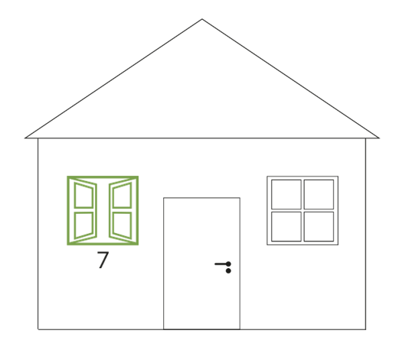
Aplicação na APS
ORIENTAÇÕES:
Slide corpo TUTORIA
Fonte de sub-título: calibri 28 - cor do marcador
Corpo do texto: calibri 22
Manter os marcadores
Máximo cinco tópicos por slide
Tópicos alinhados à esquerda
Na APS, o cenário para operacionalização das estratégias relacionadas ao Autocuidado Apoiado se encontra nos Macroprocessos de Autocuidado Apoiado, uma das janelas do Modelo de Construção Social da APS.
Esses macroprocessos objetivam preparar e empoderar o usuário para que autogerencie sua saúde e a atenção à saúde prestada. Esse gerenciamento se dá por meio de:
Ênfase no papel central das pessoas usuárias no gerenciamento de sua própria saúde;
Uso de estratégias de apoio para o autocuidado que incluam a avaliação do estado de saúde, a fixação de metas a serem alcançadas, a elaboração dos planos de cuidado, as tecnologias de solução de problemas e o monitoramento;
Organização dos recursos das organizações de saúde e da comunidade para prover apoio ao autocuidado das pessoas usuárias.

Slide 8
Aplicação na AAE
ORIENTAÇÕES:
Slide corpo TUTORIA
Fonte de sub-título: calibri 28 - cor do marcador
Corpo do texto: calibri 22
Manter os marcadores
Máximo cinco tópicos por slide
Tópicos alinhados à esquerda
Na AAE, o Autocuidado Apoiado apresenta relação com os seus macroprocessos, destacando a sua dinâmica com o Macroprocesso Supervisional, na perspectiva do suporte à equipe de APS na discussão e implementação de tecnologias de Autocuidado Apoiado que deve ser uma ação da equipe do ambulatório especializado.
SUPERVISIONAL
Um exemplo de estratégia para essa supervisão é a construção do Plano de Autocuidado Apoiado, que tem como base o Plano de Cuidado, desenvolvido pela APS e pela AAE com os usuários de alto e muito alto risco.

Slide 9
Onde queremos chegar
ORIENTAÇÕES:
Fonte de sub-título: calibri 28 - cor do marcador
Corpo do texto: calibri 22 –
Manter os marcadores
Máximo cinco tópicos por slide
Tópicos alinhados à esquerda
ESTABILIZAÇÃO CLÍNICA DO USUÁRIO COM CONDIÇÃO CRÔNICA
ONDE ESTAMOS?
ONDE QUEREMOS CHEGAR?
ETAPA 7: AUTOCUIDADO APOIADO NA APS E NA AAE
DIAGNÓSTICO DAS AÇÕES E FERRAMENTAS PARA O AUTOCUIDADO APOIADO
INSTRUMENTALIZAR AS EQUIPES DE SAÚDE PARA A PRÁTICA DO AUTOCUIDADO APOIADO

Slide 10
Cronograma e Operacionalização da Etapa
Aqui, os participantes podem inserir o cronograma para operacionalização da etapa, customizado de acordo com aspectos contextuais.

Slide 11
ORIENTAÇÕES:
Não reposicionar o texto do link
Não inserir imagens
Não inserir texto
Não inserir mensagens de agradecimento
Slide padrão de finalização

